Slide 1
Picnic Caseiros
Projeto de sistema elaborado pelo(s) aluno(s) Douglas Fernandes, Davi Brandão, Guilherme Costa, Filipe Iannarelli e Raul Goulart
como parte da disciplina Projeto de Software.

Slide 2
Introdução
Nosso projeto visa desenvolver um sistema sob medida para a Picnic Caseiros, uma empresa dedicada à produção e venda de bolos caseiros e outros alimentos artesanais. Nosso objetivo é otimizar a gestão de insumos, receitas, vendas e fidelização de clientes, impulsionando o crescimento sustentável e a eficiência operacional.

Slide 3
Descrição de Atores
Na modelagem desenvolvida para o projeto, foram mapeados dois atores distintos:
⦁ Usuário: pode apenas realizar agendamentos de pedidos pela aplicação;
⦁ Administrador: pode realizar todas as demais tarefas previstas, como gerenciar os insumos, receitas, formas de pagamentos, dentre outros.

Slide 4
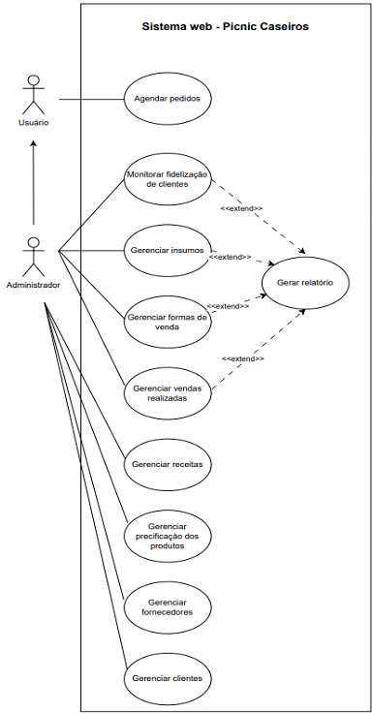
Modelo de Casos de Uso
Nesta seção será apresentado e contextualizado o diagrama de caso de uso do projeto

Slide 5
Descrição do Diagrama de Casos de Uso
O ator Administrador (herda as permissões de Usuário), pode interagir com funcionalidades como:
monitorar o processo de fidelização dos clientes
gerenciar os insumos cadastrados
gerenciar as formas de venda dos produtos
gerenciar as vendas realizadas
gerenciar as receitas
gerenciar a precificação dos produtos
gerenciar fornecedor e clientes.
O ator Usuário possui acesso às funcionalidades relacionadas ao agendamento de pedidos.
Notes:
Outro ponto relevante, é que o Administrador também pode gerenciar e emitir relatórios das funcionalidades de fidelização de clientes, gerenciamento de insumos, formas de venda e vendas realizadas.

Slide 6
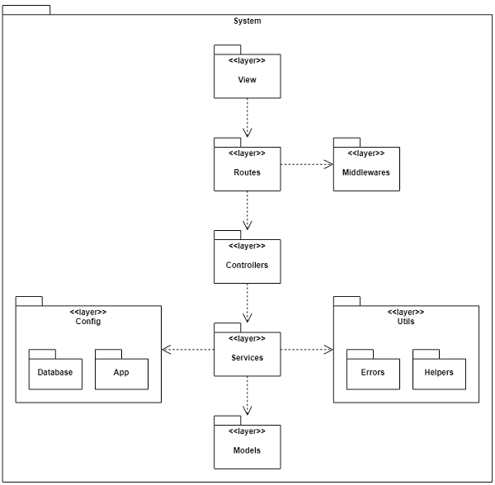
Arquitetura
Framework Laravel foi adotada para o desenvolvimento da aplicação.

Slide 7
Descrição da Arquitetura
Na framework adotada, a arquitetura em camadas é organizada de forma a promover uma estrutura modular e escalável para o desenvolvimento de aplicativos da web, facilitando a manutenção e teste de código. Essa arquitetura consiste em várias camadas interconectadas
A camada de Views é responsável pela apresentação da interface do usuário e é onde o conteúdo é renderizado para o navegador.
As Routes definem as URLs do aplicativo e direcionam essas URLs para os respectivos controladores.
Os Middlewares são camadas intermediárias que podem ser aplicadas a rotas individuais ou a grupos de rotas.
Os Controllers são responsáveis por receber as requisições do cliente, processá-las e retornar uma resposta apropriada.

Slide 8
Descrição da Arquitetura
Os Services são classes que encapsulam a lógica de negócios do aplicativo
Os Models representam e gerenciam os dados do aplicativo.
A camada de Utils engloba classes utilitárias (erros, helper etc.)
A camada de Config definem várias configurações do aplicativo (configurações de banco de dados, configurações de ambiente e configurações gerais do aplicativo)

Slide 9
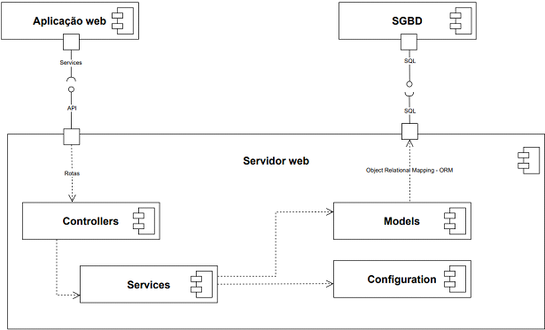
Diagrama de Componentes e Implantação

Slide 10
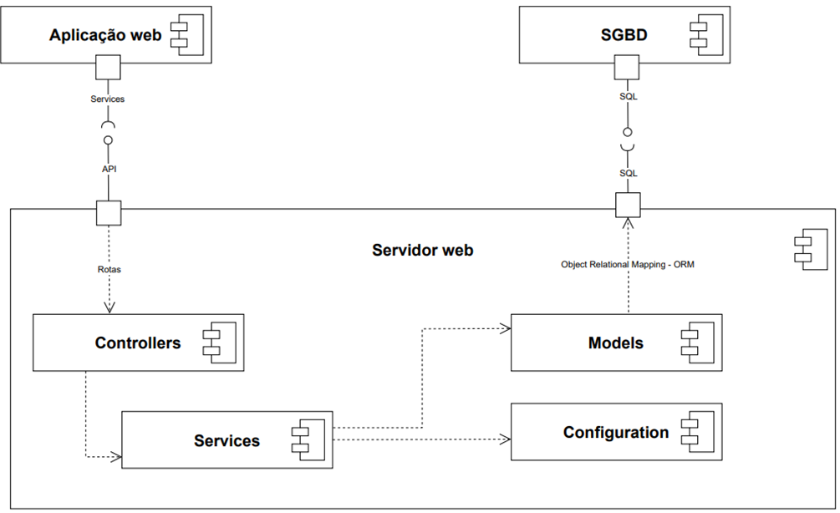
O principal componente deste diagrama é o servidor web, que vai se relacionar diretamente com diversos outros componentes, como controllers, services, models e configuration. Portanto, é nesse componente que e estará a comunicação com o banco de dados e disponibilização de API externa para a aplicação web.
Diagrama de Componentes

Slide 11
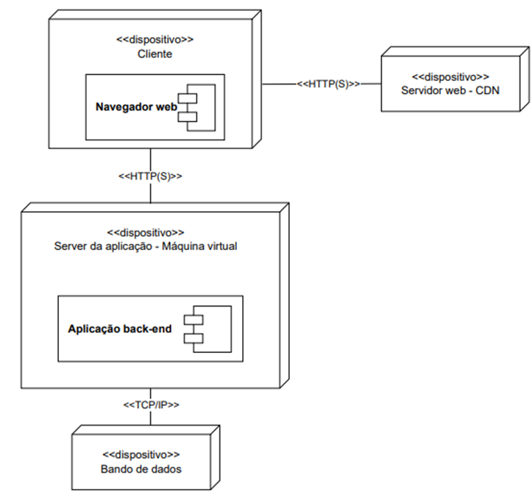
Neste diagrama são apresentados os pontos de processamento do projeto, e onde está sendo utilizado. Conforme ilustrado nessa figura, o navegador web (acessado diretamente pelo usuário) faz requisições ao nosso back-end, que é encapsulado por uma máquina virtual em um serviço de nuvem, por meio de protocolos HTTPs. O back-end, por sua vez, está relacionado com o banco de dados, fazendo as atualizações e modificações necessárias de acordo com as requisições recebidas.
Diagrama de Implantação

Slide 12
Obrigado!

